Slide 1
Števila do 1000

Slide 2
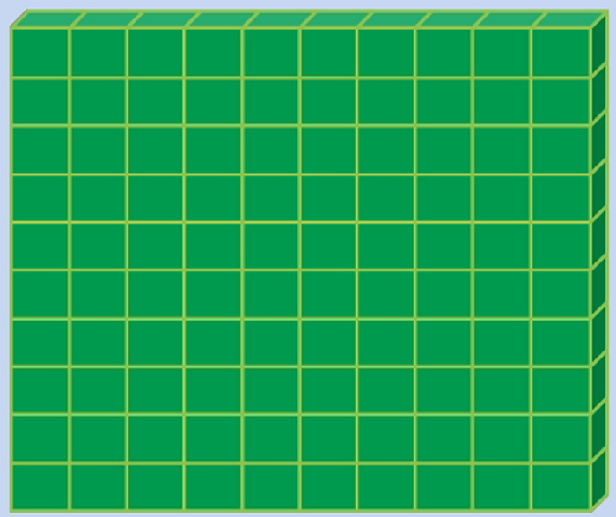
Ponovimo Katero število je prikazano?
250 – dvesto petdeset
570 – petsto sedemdeset

Slide 3
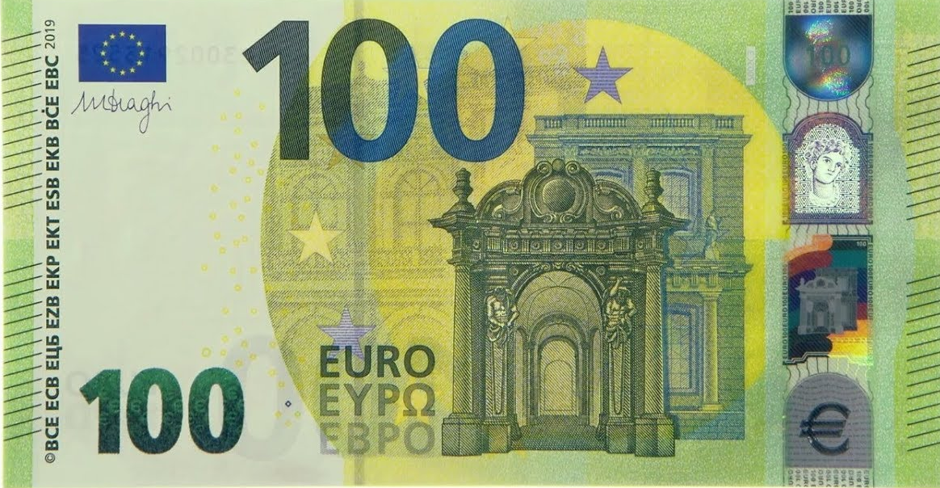
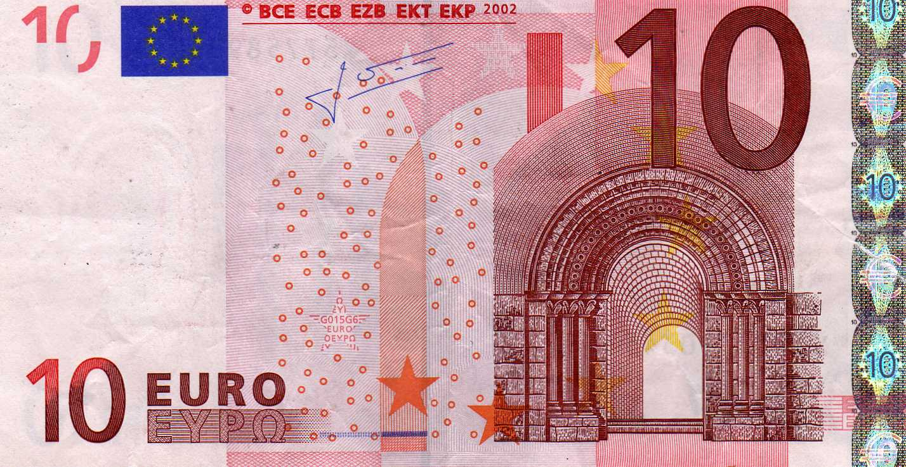
Koliko denarja imamo?
230 – dvesto trideset
670 – šeststo sedemdeset

Slide 4
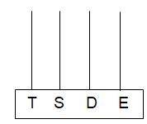
Katero število je prikazano na pozicijskem računalu:

Slide 5
T | S | D | E
 | 2 | 2 | 0
 | 2 | 2 | 1
 | 2 | 2 | 2
 | 2 | 2 | 3
 | 2 | 2 | 4
 | 2 | 2 | 5
 | 2 | 2 | 6
 | 2 | 2 | 7
 | 2 | 2 | 8
 | 2 | 2 | 9
 | 2 | 3 | 0
220 - dvesto dvajset
221 - dvesto enaindvajset
222 - dvesto dvaindvajset
223 - dvesto triindvajset
224 - dvesto štiriindvajset
225 - dvesto petindvajset
226 - dvesto šestindvajset
227 - dvesto sedemindvajset
228 - dvesto osemindvajset
229 - dvesto devetindvajset
230 - dvesto trideset
Štejemo po 1 od 220 do 230

Slide 6
T | S | D | E
 | 7 | 4 | 0
 | 7 | 4 | 1
 | 7 | 4 | 2
 | 7 | 4 | 3
 | 7 | 4 | 4
 | 7 | 4 | 5
 | 7 | 4 | 6
 | 7 | 4 | 7
 | 7 | 4 | 8
 | 7 | 4 | 9
 | 7 | 5 | 0
740 - sedemsto štirideset
741 - sedemsto enainštirideset
742 - sedemsto dvainštirideset
743 - sedemsto triinštirideset
744 - sedemsto štiriinštirideset
745 - sedemsto petinštirideset
746 - sedemsto šestinštirideset
747 - sedemsto sedeminštirideset
748 - sedemsto oseminštirideset
749 - sedemsto devetinštirideset
750 - sedemsto petdeset
Štejemo po 1 od 740 do 750

Slide 7
Katero število je prikazano?
233 – dvesto triintrideset
458 – štiristo oseminpetdeset

Slide 8
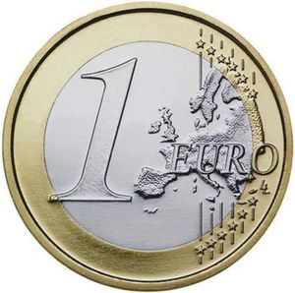
Koliko denarja imamo?
224 – dvesto štiriindvajset
552 – petsto dvainpetdeset

Slide 9
Katero število je prikazano na pozicijskem računalu:

Slide 10
Reši še vaje v delovnem zvezku na strani 17.

